Slide 1
Meine Sommerferien

Slide 2
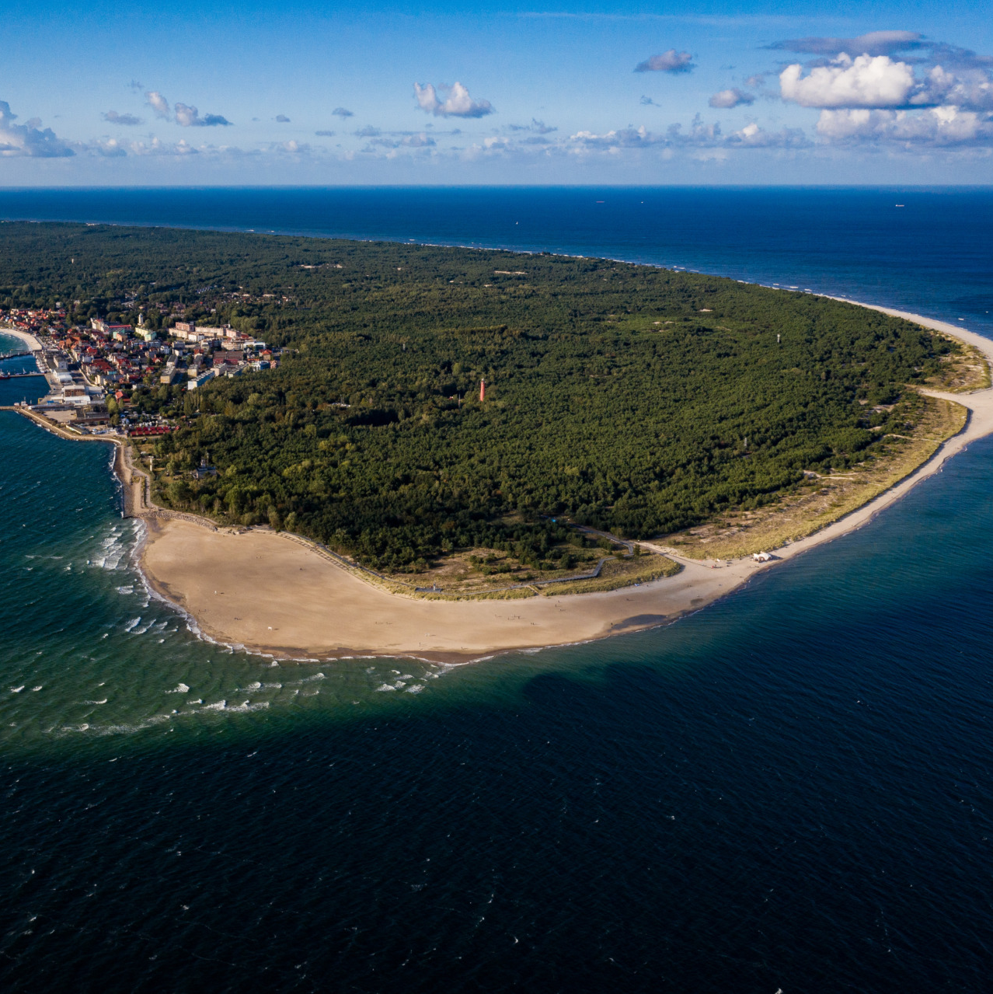
Hel
Ich bin in Hel mit meiner Freundin Matilda. Wir schwimmen und gehen.

Slide 3
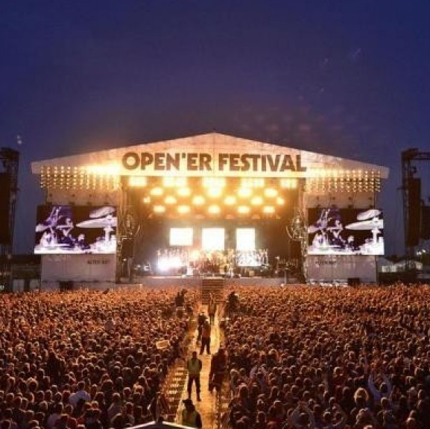
Open’er
Dann war ich an Open‘er Festival und ich war auf zwei Konzerten

Slide 4
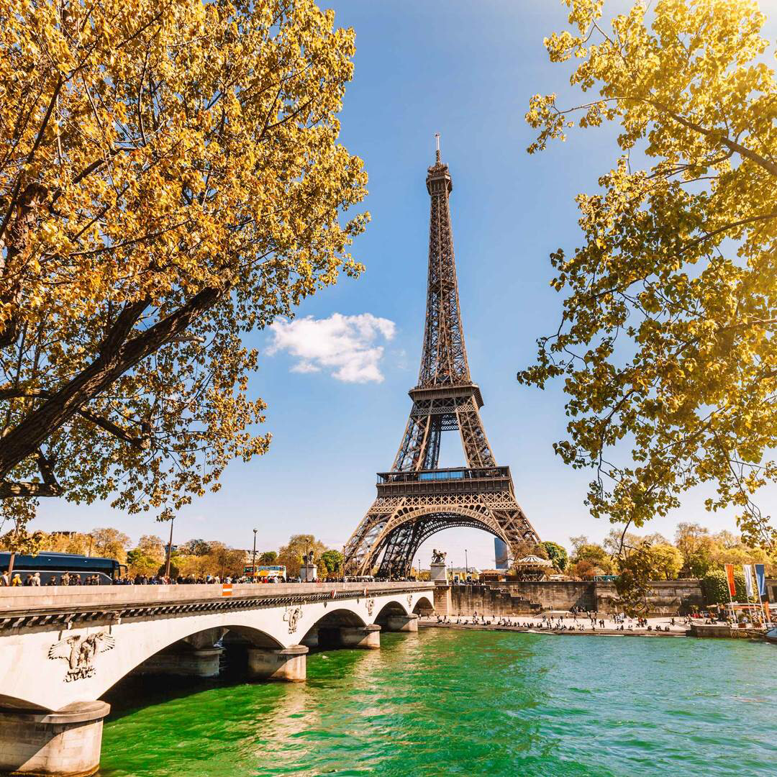
Paris
In Paris war ich in fünf Museen und zwei Tage in Disneyland. Das Wetter war gut und es war kühl. Ich war mit meiner Familie.

Slide 5
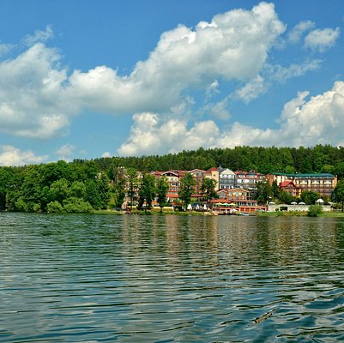
Mrągowo
In Mrągowo Wetter war heiẞ es war dreißig Grad. Ich war mit meinem Vater, meiner Oma und meiner Tante. Ich schwimme.

Slide 6
Danke

